Slide 1
数据挖掘竞赛汇报
员工离职预测
——DataCastle数据城堡
汇报人
韦晖
汇报时间
2020.11.30

Slide 2


目 录
Contents
01
03
第一部分
第二部分
第三部分
02
竞赛简介
数据预处理
数据挖掘建模

Slide 3


01
第一部分
竞赛简介

Slide 4
竞赛简介
任务与数据
任务：给定影响员工离职的因素和员工是否离职的记录，建立模型预测有可能离职的员工。
数据：数据主要包括影响员工离职的各种因素（工资、出差、工作环境满意度、工作投入度、是否加班、是否升职、工资提升比例等）以及员工是否已经离职的对应记录。数据分为训练数据和测试数据，分别保存在train.csv和test_noLabel.csv两个文件中，字段说明如下：
（1）Age：员工年龄，比率型属性；
（2）BusinessTravel：商务差旅频率，Non-Travel表示不出差，Travel_Rarely表示不经常出差，Travel_Frequently表示经常出差，字符表示的序数型属性；
（3）Department：员工所在部门，Sales表示销售部，Research & Development表示研发部，Human Resources表示人力资源部，字符表示的标称型属性；
（4）DistanceFromHome：公司跟家庭住址的距离，从1到29，1表示最近，29表示最远，比率型属性；
（5）Education：员工的教育程度，从1到5，5表示教育程度最高，序数型属性；
（6）EducationField：员工所学习的专业领域，Life Sciences表示生命科学，Medical表示医疗，Marketing表示市场营销，Technical Degree表示技术学位，Human Resources表示人力资源，Other表示其他，字符表示的标称型属性；
（7）EmployeeNumber：员工号码，标称型属性；

Slide 5
竞赛简介
任务与数据
（8）EnvironmentSatisfaction：员工对于工作环境的满意程度，从1到4，1的满意程度最低，4的满意程度最高，序数型属性；
（9）Gender：员工性别，Male表示男性，Female表示女性，二进制型属性；
（10）JobInvolvement：员工工作投入度，从1到4，1为投入度最低，4为投入度最高，序数型属性；
（11）JobLevel：职业级别，从1到5，1为最低级别，5为最高级别，序数型属性；
（12）JobRole：工作角色：Sales Executive是销售主管，Research Scientist是科学研究员，Laboratory Technician实验室技术员，Manufacturing Director是制造总监，Healthcare Representative是医疗代表，Manager是经理，Sales Representative是销售代表，Research Director是研究总监，Human Resources是人力资源，字符表示的标称型属性；
（13）JobSatisfaction：工作满意度，从1到4，1代表满意程度最低，4代表满意程度最高，序数型属性；
（14）MaritalStatus：员工婚姻状况，Single代表单身，Married代表已婚，Divorced代表离婚，字符表示的标称型属性；
（15）MonthlyIncome：员工月收入，范围在1009到19999之间，比率型属性；
（16）NumCompaniesWorked：员工曾经工作过的公司数，比率型属性；
（17）Over18：年龄是否超过18岁，Y表示超过，N表示不超过，字符表示的二进制型属性；
（18）OverTime：是否加班，Yes表示加班，No表示不加班，字符表示的二进制型属性；
（19）PercentSalaryHike：工资提高的百分比，范围在11到25之间，比率型属性；

Slide 6
竞赛简介
任务与数据
（20）PerformanceRating：绩效评估，取值为3和4，序数型属性；
（21）RelationshipSatisfaction：关系满意度，从1到4，1表示满意度最低，4表示满意度最高，序数型属性；
（22）StandardHours：标准工时，比率型属性；
（23）StockOptionLevel：股票期权水平，序数型属性；
（24）TotalWorkingYears：总工龄，比率型属性；
（25）TrainingTimesLastYear：上一年的培训时长，从0到6，0表示没有培训，6表示培训时间最长，序数型属性；
（26）WorkLifeBalance：工作与生活平衡程度，从1到4，1表示平衡程度最低，4表示平衡程度最高，序数型属性；
（27）YearsAtCompany：在目前公司工作年数，比率型属性；
（28）YearsInCurrentRole：在目前工作职责的工作年数，比率型属性；
（29）YearsSinceLastPromotion：距离上次升职时长，比率型属性；
（30）YearsWithCurrManager：跟目前的管理者共事年数，比率型属性；
（31）Label：员工是否已经离职，1表示已经离职，2表示未离职，这是目标预测值，二进制型属性；
训练数据包括1100条记录，测试数据包括350条记录（不含标签属性）。
由Label可知这是一个二分类的问题。

Slide 7
02
第二部分
数据预处理

Slide 8
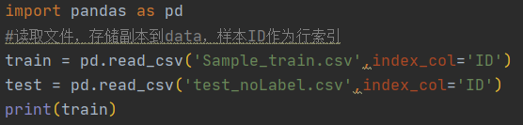
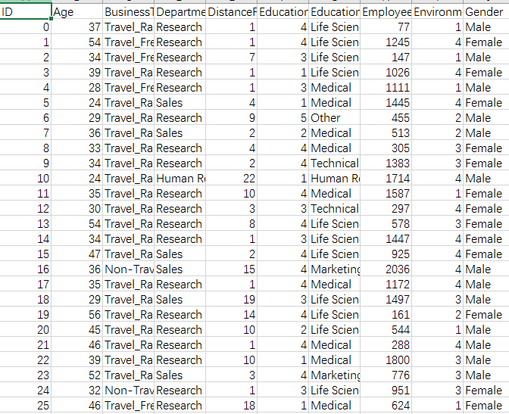
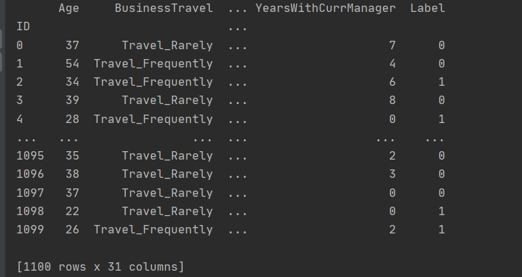
数据预处理
导入数据
因为ID是样本对象的编号而不是属性，所以需要声明参数index_col=‘ID’，否则Pandas的DataFrame对象会自动从0开始生成行索引，ID就会成为一个属性列。

Slide 9
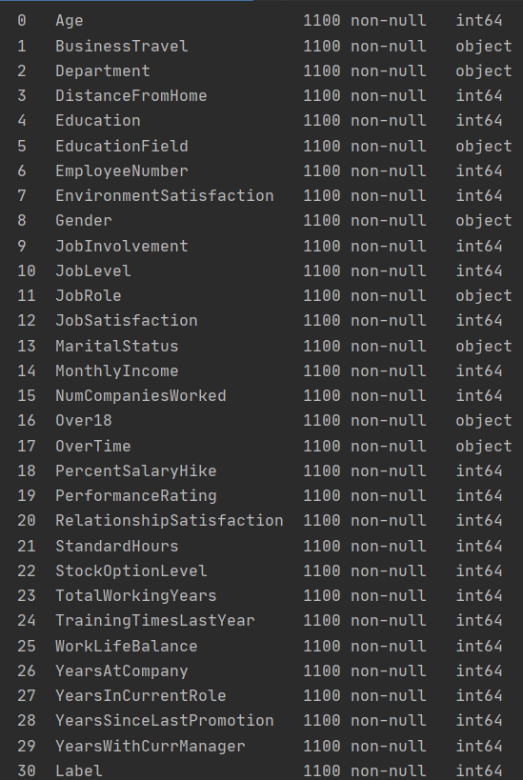
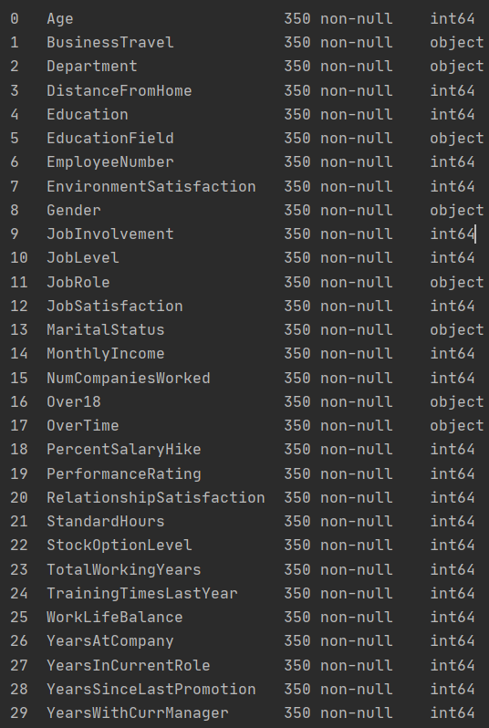

数据预处理
缺失值分析与处理
打印train和test的基本信息，train中1100条记录、test中350条记录的所有属性均为非空，即均不含缺失值。
train
test

Slide 10
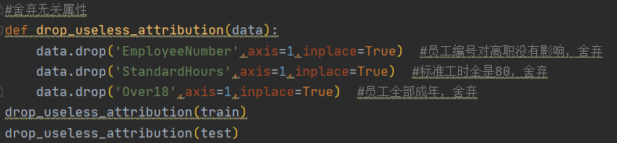
数据预处理
舍弃无关属性
数据中有一些属性的取值是单一值，或者其不同取值对离职没有影响，所以舍弃这些属性。
1.EmployeeNumber员工号码，只是员工的代号，对离职没有影响，舍弃；
2. StandardHours标准工时，取值全是80，对离职没有影响， 舍弃；
3. Over18年龄是否超过18岁，取值全是Y（YES），对离职没有影响，舍弃；
编写一个函数，用DataFrame的drop方法将train和test中的这些属性舍弃。

Slide 11
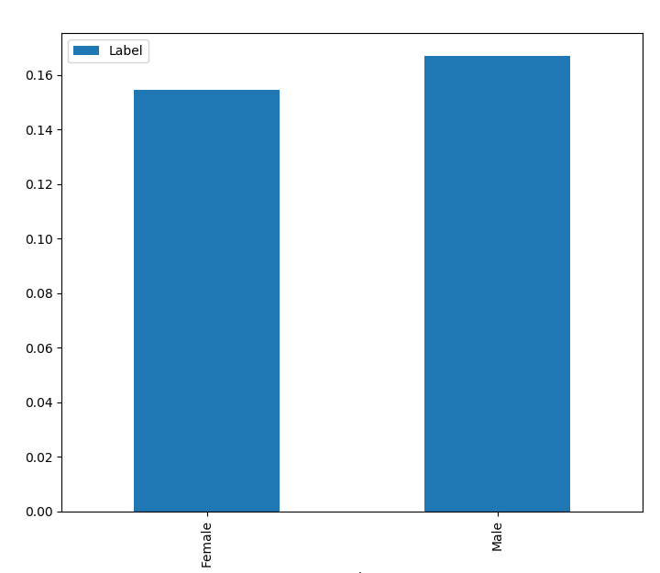

数据预处理
舍弃无关属性
对二进制型和序数型属性进行柱状图分析，观察不同取值是否对离职有显著影响。
1.Gender性别，不同性别对离职的影响几乎没有差异，舍弃。
用DataFrame的drop方法将train和test中的Gender属性舍弃。
Gender

Slide 12
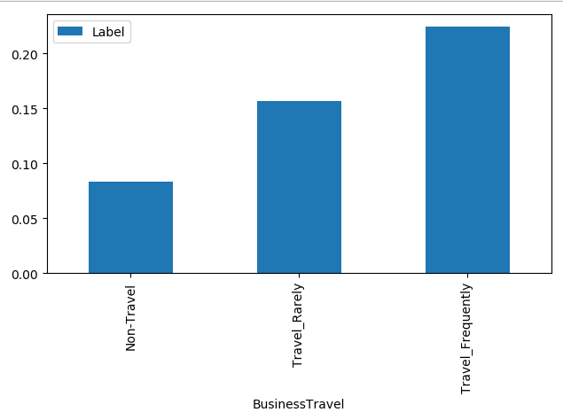
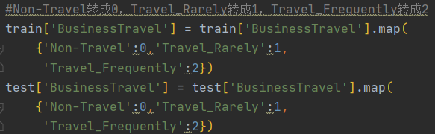
数据预处理
定性属性定量化
对字符表示的序数型和二进制型属性，将其转换为数值。
1.BusinessTravel商务差旅频率，出差对离职影响显著， Non-Travel转换成0， Travel_Rarely转换成1， Travel_Frequently转换成2。
用Series的map方法转换成数值。
BusinesTravel

Slide 13
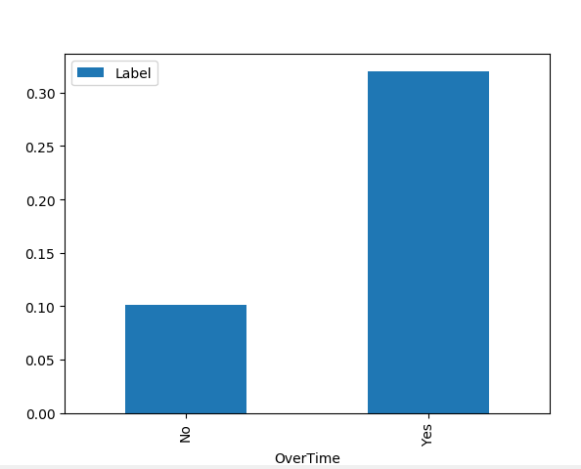
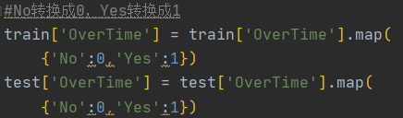
数据预处理
定性属性定量化
2.OverTime是否加班，加班对离职影响十分显著，No转换成0，Yes转换成1。
用Series的map方法转换成数值。
Overtime

Slide 14
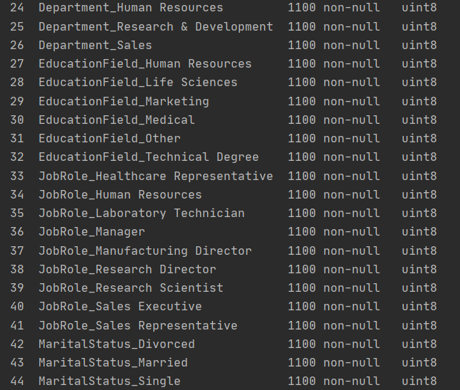

数据预处理
哑编码
对字符表示的标称型属性进行哑编码，即将原属性的每种取值都变为一个新的属性，删除原属性。
1.Department员工所在部门， 取值有Sales、Research & Development和Human Resources；
2. EducationField员工所学习的专业领域，取值有Life Sciences、Medical、Marketing、Technical Degree、Human Resources和Other；
3. JobRole工作角色，取值有Sales Executive、Research Scientist、Laboratory Technician、Manufacturing Director、Healthcare Representative、Manager、Sales Representative、Research Director和Human Resources；
4. MaritalStatus，员工婚姻状况，取值有Single、Married和Divorced。
Pandas的get_dummies自动将字符表示的属性哑编码。

Slide 15

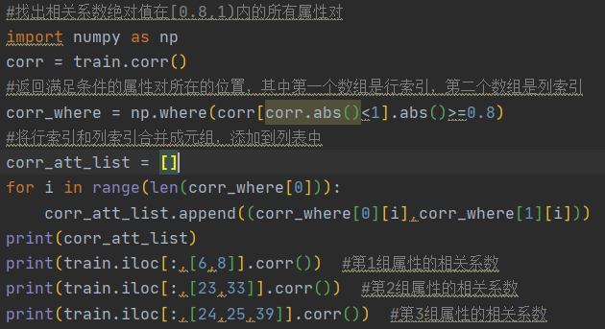

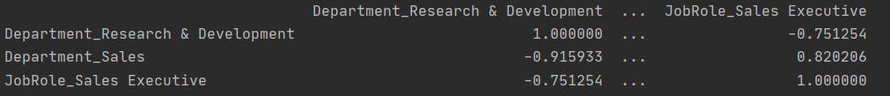
数据预处理
相关分析
找出两两相关性较强（相关系数绝对值在[0.8,1)内）的属性，选择合适属性的舍弃。
1.JobLevel职业级别和MonthlyIncome员工月收入，相关系数为0.950776，其中JobLevel是序数型属性，取值为1到5，而MonthlyIncome取值为1099到19999，JobLevel属性更能体现差异，舍弃MonthlyIncome。
2. Department_Human Resources人力资源部和JobRole_Human Resources工作角色为人力资源，相关系数为0.882659，由数据集知工作角色为人力资源的员工必定在人力资源部，而人力资源部的工作角色除了人力资源还有经理，Department_Human Resources属性取1， JobRole_Manager属性取0能表示工作角色为人力资源，因此舍弃JobRole_Human Resources属性。
3. Department_Research & Development研发部、Department_Sales销售部和JobRole_Sales Executive工作角色为销售主管，舍弃JobRole_Sales Executive属性，理由同上。因为所在部门只有一个，所以两个部门是负相关，不处理。

Slide 16
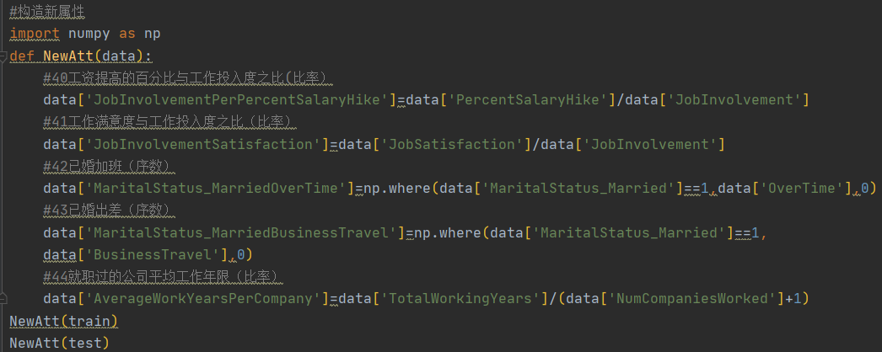
数据预处理
构造新属性
凭经验构造新属性，比如认为加班和出差会提高已婚员工离职率。所以构造以下新属性：
40、41表示单位工作投入度带来的工资提高百分比和工作满意度；
42表示已婚员工的加班情况；
43表示已婚员工的出差情况；
44表示在就职公司的平均工作年限，越小则认为离职可能性越大。
编写一个函数为train和test增加新属性。

Slide 17
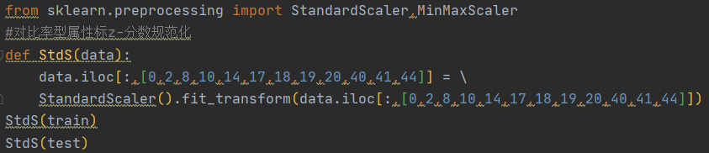
数据预处理
数据规范化
比率型数据的取值范围大，所以对比率型属性进行z-分数规范化，即转换成均值为0，方差为1的属性，比率型属性有Age、DistanceFromHome、NumCompaniesWorked、PercentSalaryHike、TotalWorkingYears、YearsAtCompany、YearsInCurrentRole、YearsSinceLastPromotion、YearsWithCurrManager、JobInvolvementPerPercentSalaryHike、JobInvolvementSatisfaction、 AverageWorkingYearsPerCompany 。
导入sklearn.preprocessing，编写函数将train和test中的这些属性进行z-分数规范化。

Slide 18
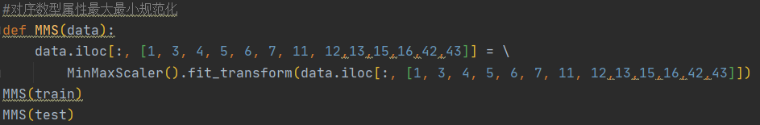
数据预处理
数据规范化
最大最小规范化能将序数型属性取值范围转换到[0,1]内，且保持等距，序数型属性有BusinessTravel、Education、EnvironmentSatisfaction、JobInvolvement、JobLevel、JobSatisfaction、PerformanceRating、StockOptionLevel、TrainingTimesLastYear、WorkLifeBalance、 MaritalStatus_MarriedOverTime、MaritalStatus_MarriedBusinessTravel。
导入sklearn.preprocessing，编写函数将train和test中的这些属性进行最大最小规范化。

Slide 19
03
第三部分
数据挖掘建模

Slide 20
数据挖掘建模
网格搜索、交叉验证
网格搜索是一种调参手段，即穷举搜索，在所有候选的参数选择中，通过循环遍历，尝试每一种可能性，表现最好的参数就是最终的结果。其原理就像是在数组里找最大值。
交叉验证是先将数据集D划分为k个大小相似的互斥子集，每个子集Di都尽可能保持数据分布的一致性，然后每次用k-1个子集的并集做为训练集，余下的1个子集做为测试集，这样就可以获得k组训练/测试集，从而可以进行k次训练和测试，最终返回的是这个k个测试结果的均值，此处k取10。因为竞赛平台的评判标准是准确率，所以评分取默认的10次的平均准确率（accuracy）。
sklearn.model_selection中的GridSearchCV结合了网格搜索和交叉验证，即用交叉验证的平均准确率来从候选的模型参数中选择最优的组合。

Slide 21
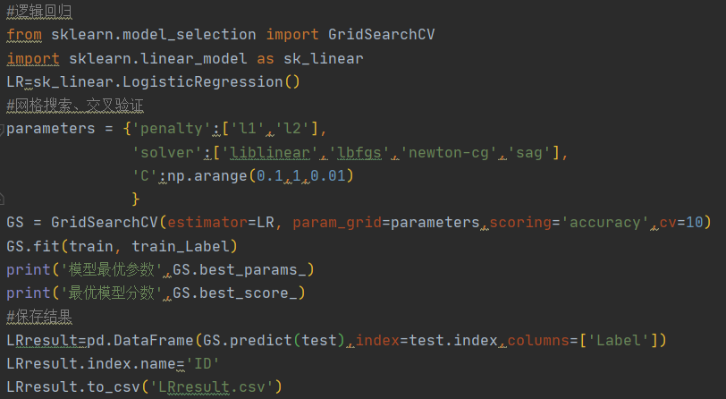
数据挖掘建模
逻辑回归
使用网格搜索和交叉验证来调试最佳参数，并用最佳参数的模型来对测试集预测，保存预测结果。

Slide 22

数据挖掘建模
逻辑回归
最佳参数为：
1.penalty惩罚项：l2岭回归，倾向于使得w整体偏小；
2.solver参数求解方法：sag随机平均梯度下降，是梯度下降法的变种，和普通梯度下降法的区别是每次迭代仅仅用一部分的样本来计算梯度，适合于样本数据多的时候。
3.C正则化系数的倒数：0.72，值越小，正则化效果越强，训练的模型越泛化，但也更容易欠拟合。
提交竞赛平台验证后，实际分数和准确率接近，为0.917143。

Slide 23
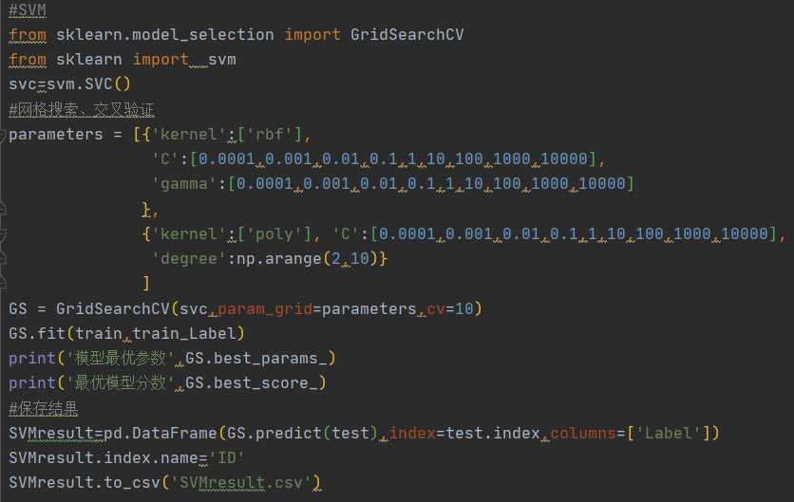
数据挖掘建模
SVM（支持向量机）
使用网格搜索和交叉验证来调试最佳参数，并用最佳参数的模型来对测试集预测，保存预测结果。

Slide 24

数据挖掘建模
SVM（支持向量机）
最佳参数为：
1.Kernel核函数：rbf高斯核函数。
2.C正则化系数的倒数：100，值越小，正则化效果越强，训练的模型越泛化，但也更容易欠拟合。
3.gamma：0.01，gamma越大，支持向量越少，gamma越小，支持向量越多。支持向量的个数影响训练与预测的速度。
提交竞赛平台验证后，实际分数和准确率接近，分数为0.908571，不如逻辑回归。

Slide 25
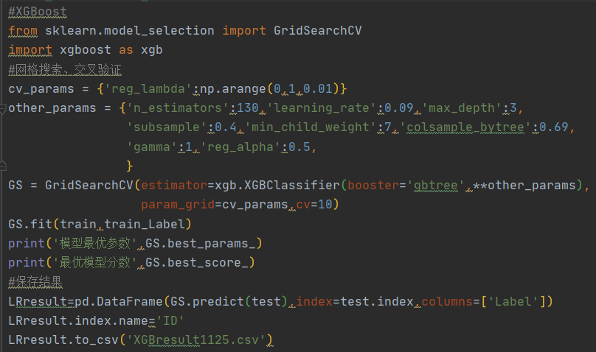
数据挖掘建模
XGBoost
使用网格搜索和交叉验证来调试最佳参数，由于参数过多，每次只能调试一个参数，最后用最佳参数的模型来对测试集预测，保存预测结果。

Slide 26
数据挖掘建模
XGBoost
部分最佳参数为：
1.n_estimators（子树）弱分类器的个数：130，不影响单个模型的复杂度。
2.learning_rate学习率：0.09，迭代的步长，越小则结果越精确，但计算量也越大。
3.max_depth子树的最大深度：3，越大单个模型越复杂。
4.min_child_weight最小叶节点样本权重和：7，用于避免过拟合。当它的值较大时，可以避免模型学习到局部的特殊样本。 但是如果这个值过高，会导致欠拟合。
5.subsample子树随机采样的比例：0.4，减小这个参数的值，算法会更加保守，避免过拟合。
提交竞赛平台验证后，实际分数与准确度接近，分数为0.922857，为目前最好结果。

Slide 27
数据挖掘建模
随机森林
调参速度太慢，放弃。

Slide 28
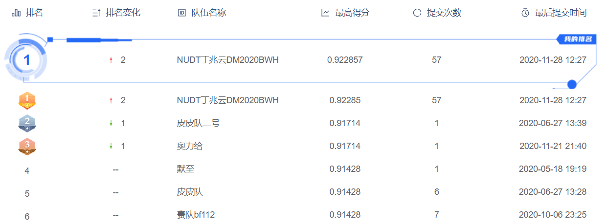
数据挖掘建模
最后结果
前面的过程是我最好结果的过程，但实际上经过了几十次的尝试，目前排名第一。

Slide 29
数据挖掘建模
总结
1.数据和特征决定了机器学习的上限，而模型和算法只是逼近这个上限，特征工程还有很多需要改进的地方，如构造特征仅凭经验，没有详细地分析属性组合对离职的影响，没有用箱线图分析异常值。
2.对所使用模型的学习得不够深入，尽管使用了相对复杂的XGBoost，但只是调用Python包的水平，调试参数也是按照网上资料进行，还需要进一步学习其中的原理。

Slide 30
感
谢
观
看

